Slide 1
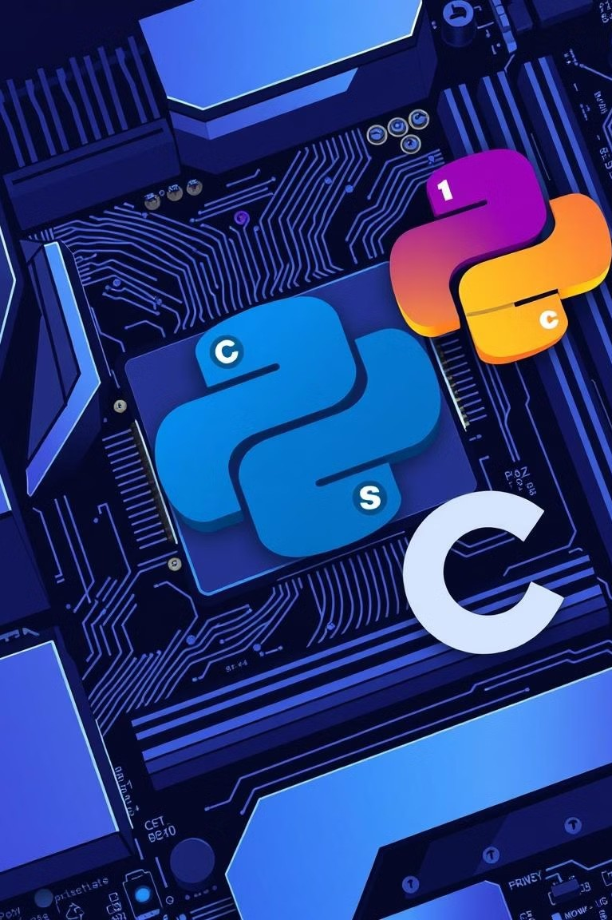

Python vs C en el Mundo Electrónico
Exploramos el uso de los lenguajes de programación Python y C en el mundo de la electrónica, analizando sus características, casos de uso y las ventajas que ofrecen en diferentes escenarios, como la programación de microcontroladores y sistemas embebidos.

Slide 2
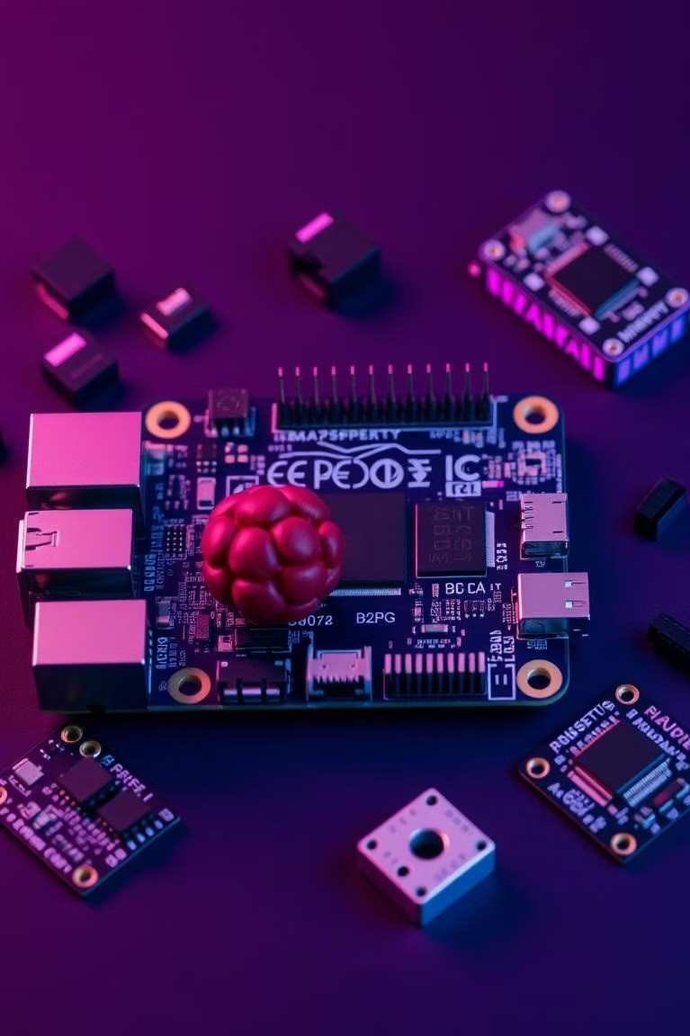
Introducción a Python y su Ecosistema de Hardware
1
Versatilidad
Python se ha consolidado como un lenguaje de alto nivel, fácil de aprender y con una amplia gama de bibliotecas y herramientas para el desarrollo de aplicaciones electrónicas.
2
Integración de Hardware
El ecosistema de hardware de Python, encabezado por plataformas como Raspberry Pi, facilita la interacción entre software y componentes electrónicos.
3
Rápido Prototipado
La sintaxis sencilla y la amplia disponibilidad de librerías de Python permiten a los desarrolladores crear soluciones electrónicas de manera ágil y eficiente.

Slide 3
Características de Python en Aplicaciones Electrónicas
Lenguaje de Alto Nivel
Python abstrae detalles de bajo nivel, permitiendo a los desarrolladores enfocarse en la lógica y el diseño de la aplicación.
Versatilidad
Python es compatible con una amplia gama de bibliotecas y frameworks, lo que lo convierte en una opción flexible para proyectos electrónicos.
Facilidad de Uso
Su sintaxis clara y legible facilita el aprendizaje y el desarrollo, especialmente para programadores sin experiencia previa en electrónica.

Slide 4
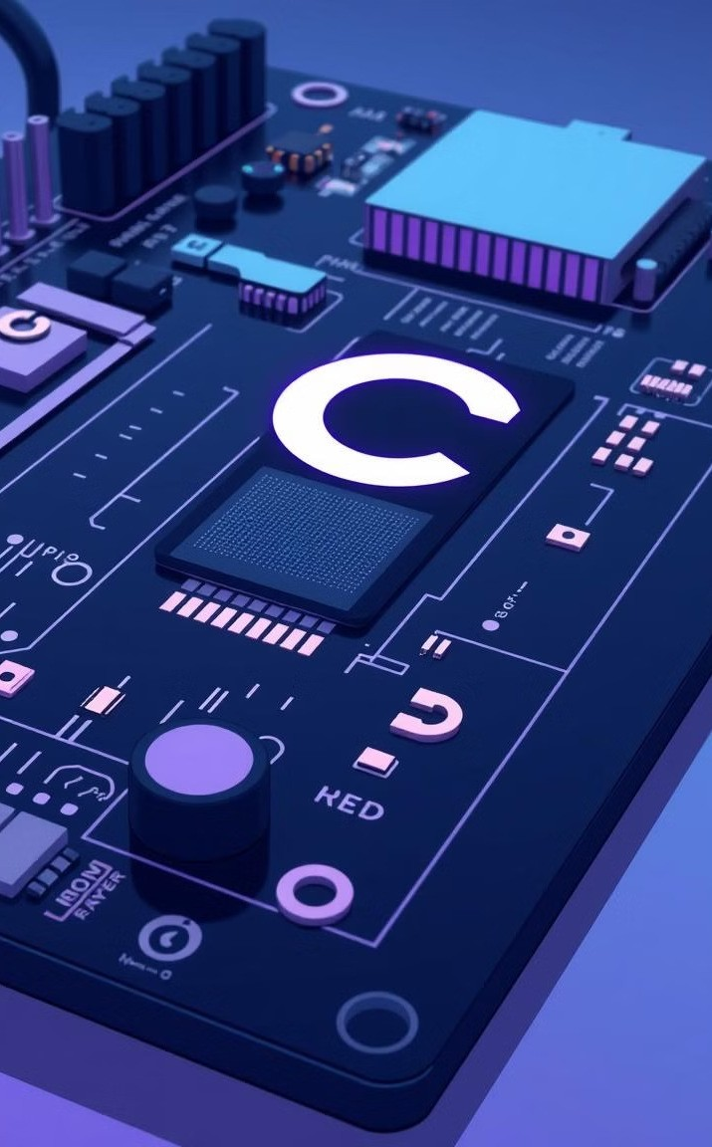
Introducción a C y su Predominio en el Mundo Embebido
Lenguaje de Bajo Nivel
C se considera un lenguaje de programación de bajo nivel, lo que le permite tener un control más directo sobre el hardware.
Eficiencia en Recursos
C es conocido por su eficiencia en el uso de memoria y procesamiento, lo que lo convierte en una opción ideal para sistemas embebidos.
Amplia Adopción
C ha sido el lenguaje dominante en el mundo de la electrónica y los microcontroladores durante décadas.
Portabilidad
C es un lenguaje altamente portable, lo que facilita su uso en una amplia gama de plataformas y dispositivos.

Slide 5

Características de C en Aplicaciones de
Microcontroladores
1
Control de Hardware
C permite a los desarrolladores acceder y manipular directamente los periféricos y registros de los microcontroladores.
2
Optimización de Recursos
El código en C se compila a un nivel muy bajo, lo que resulta en una ejecución eficiente y un uso optimizado de memoria y procesamiento.
3
Compatibilidad
La amplia adopción de C en el mundo embebido garantiza una gran disponibilidad de bibliotecas, herramientas y soporte para proyectos de microcontroladores.

Slide 6

Raspberry Pi y Python: Casos de Uso y Ventajas
Prototipado Rápido
Raspberry Pi y Python permiten a los usuarios crear rápidamente prototipos de soluciones electrónicas sin necesidad de profundos conocimientos de hardware.
Educación y Aprendizaje
La combinación de Raspberry Pi y Python es ampliamente utilizada en el ámbito educativo para introducir la programación y la electrónica a estudiantes.
Aplicaciones IoT
Python y Raspberry Pi se destacan en el desarrollo de aplicaciones de Internet de las Cosas (IoT) gracias a su facilidad de uso y amplio ecosistema.

Slide 7

Arduino y C: Casos de Uso y Ventajas
1 2
3
Sistemas Embebidos
El binomio Arduino y C se destaca en el desarrollo de sistemas embebidos y microcontroladores de bajo costo y alto rendimiento.
Eficiencia Energética
El código en C optimizado para Arduino permite crear soluciones electrónicas de bajo consumo energético.
Aplicaciones de Control
La programación en C facilita el desarrollo de aplicaciones de control preciso y respuesta en tiempo real.

Slide 8
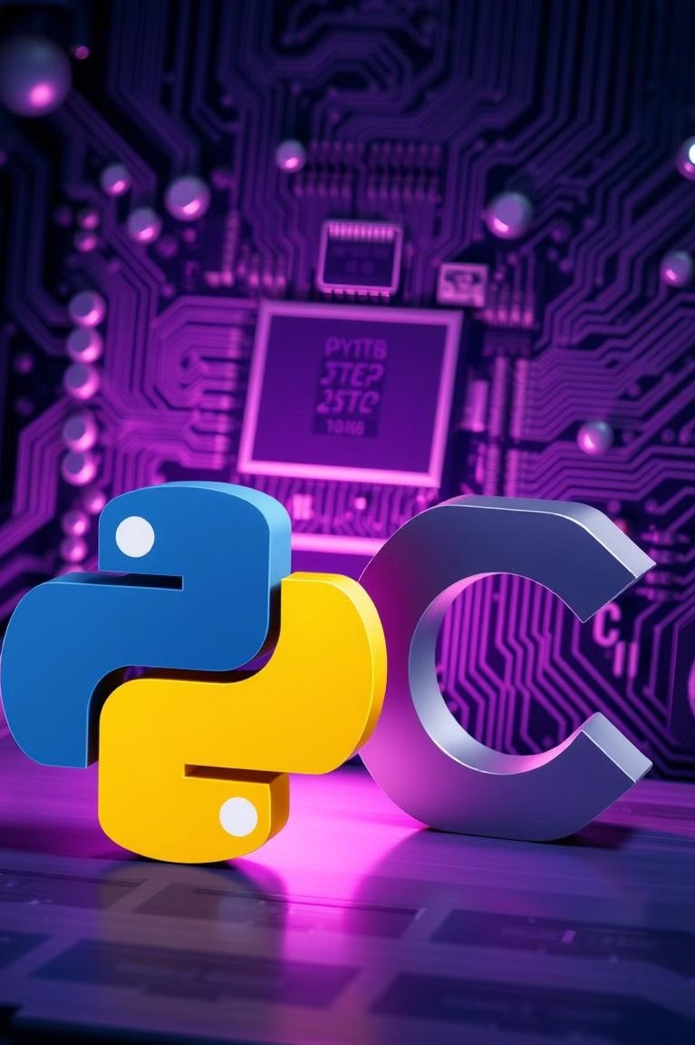
Conclusiones y Consideraciones Finales
Python y C son lenguajes de programación complementarios en el mundo electrónico, cada uno con fortalezas y debilidades específicas. La elección del lenguaje dependerá de los requisitos del proyecto, el nivel de control de hardware necesario y las habilidades del equipo de desarrollo.

